Slide 1
牛顿运动定律的应用
授课老师：李洁
授课时间：2020.12
授课地点：南京市秦淮高级中学

Slide 2
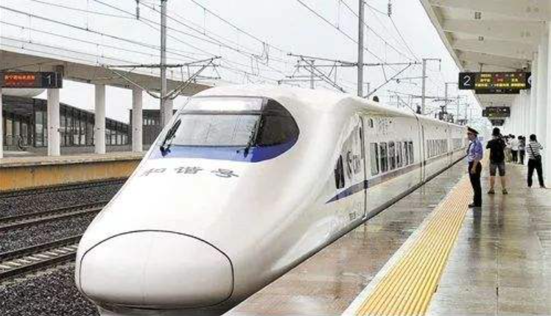
新课导入
为了缩短停站时间，旅客按照站台上标注的车门位置候车，列车进站时总能准确地停靠在对应车门的位置，这是如何做到的呢？
力
运动

Slide 3
知识复习
牛顿第二定律
1、内容：
物体加速度的大小跟所受到的作用力成正比,跟它的质量成反比; 加速度方向跟作用力方向相同
2、表达式：
F=ma
3、正交分解情况下
X轴：F_{合}=ma_{x}
Y轴：F_{合}=ma_{y}

Slide 4
运动学公式
速度公式：
v=v₀+at
位移公式：
x=v₀t+at²/2
速度-位移公式：
v_{t}²-v₀²=2ax
注意：只有在匀变速直线运动的情况下才能运用所学的运动学公式

Slide 5
水平桌面上有一静止物体，质量是1kg，在10N的水平恒力的作用下开始运动，物体与桌面的动摩擦因数为0.2，那么5s末物体的速度是多少？5s内它的位移是多少？(g取10m/s²)
思考以下问题：
1、题中需要求解的量是什么？从题目中能够知道哪些条件？根据这些已知条件和要求解的量你能想到哪些相关运动学公式？
5s末的速度和5s内的位移
已知初速度，时间以及所受的拉力
运动学公式：v=v₀+at x=v₀t+at²/2
2、要进行求解缺少什么？怎么根据物体的受力计算所需的量？
加速度a
牛顿第二定律F=ma
F_{N}
3、物体的受力情况如何？
f
F
G

Slide 6
解：设以物体的运动方向为正方向，物体的受力分析如左图所示
由图可知：
$f=μF_{N}=μmg=2N$ $F_{合}=F−f$
根据牛顿第二定律可得：
$$a=\frac{F−f}{m}=\frac{10−2}{1}m/s^{2}=8m/s^{2}$$
F_{N}
f
F
G
5s末的速度:
5s内的位移:

Slide 7
从受力确定运动情况
选定研究对象
受力分析求合力
F=ma（求加速度）
根据运动学公式求解相关物理量
核心

Slide 8
生活情景1：
我国即将在2022年举办冬季奥运会，冰壶运动作为冬季运动项目之一，同样会出现在运动会的会场上。比赛时，冰壶运动员把冰壶沿水平冰面投出，让冰壶在冰面上自由滑行，在不与其他冰壶碰撞的情况下，最终停在冰面上的某个位置。按照比赛规则，投掷员的队友可以用毛刷在冰壶滑行前方来回摩擦冰面，减小冰面的动摩擦因数用于调节冰壶的运动，使其尽量停留在对方同心圆的圆心处以赢得比赛。

Slide 9
练习2：
（1）在某次冰壶比赛中，运动员以3.4m/s的速度投掷冰壶，
若冰壶和冰面的动摩擦因数为0.02，冰壶能在冰面上滑行多远？
(g取10m/s²)
V₀
X₁
解：选择滑行的冰壶为研究对象。冰壶所受的合力等于滑动摩擦力f。设冰壶的质量为吗，以冰壶运动方向为正方向建立一维坐标系，滑动摩擦力f的方向与运动方向相反，则：
F_{N}
$$f=−μF_{N}=−μmg$$
f
根据牛顿第二定律，冰壶的加速度为：
G
$$a=\frac{f}{m}=−\frac{μmg}{m}=−μg=−0.02×10\left(\frac{m}{s^{2}}\right)=−0.2\left(\frac{m}{s^{2}}\right)$$

Slide 10
加速度为负值，方向跟x轴正方向相反。
将$v_{0}=3.4m/s$,$v=0$代入$v^{2}−v_{0}^{2}=2ax$,得冰壶的滑行距离为
$$x_{1}=−\frac{v_{0}^{2}}{2a_{1}}$$
$=−\frac{{3.4}^{2}}{2×\left(−0.2\right)}m$
$=28.9m$
冰壶滑行了28.9m。

Slide 11
（2）一次投掷后，运动员发现冰壶无法运动到预期位置。在第二次的投掷中运动员仍然以3.4m/s的速度投掷冰壶，其队友在冰壶自由滑行10m后在其前方摩擦冰面，冰壶和冰面的动摩擦因数变为原来的90%，冰壶多滑行了多远的距离？
V₀
$x_{10}$=10m
X₂
（2）设冰壶滑行10m后的速度为$v_{10}$,则对冰壶的前一段运动有
F_{N}
$$v_{10}^{2}=v_{0}^{2}+2ax_{10}$$
冰壶后一段运动的加速度为：
f
$a_{2}=−μ_{2}g=−0.02×0.9×10$m/s²=-0.18m/s²
G

Slide 12
滑行10m后为匀减速直线运动，由$v^{2}−v_{10}^{2}=2a_{2}x_{2}$,$v=0$,得
$$x_{2}=−\frac{v_{10}^{2}}{2a_{2}}=−\frac{v_{0}^{2}+2a_{1}x_{10}}{2a_{2}}$$
$=\frac{{3.4}^{2}+2×(−0.2×10)}{2×(−0.18)}$m
=21m
第二次比第一次多滑行了
（10+21-28.9）m=2.1m
第二次比第一次多滑行了2.1m

Slide 13
生活情景2：除了冰壶运动以外，滑雪运动更是生活中常见的冬季运动项目之一，滑雪运动是运动员把滑雪板装在靴底上在雪地上进行速度、跳跃和滑降的竞赛运动。
练习3：如图所示，一个运动员从静止开始沿山坡滑下，山坡的倾角θ＝37°，滑雪板与雪地的动摩擦因数是0.04，求5 s内滑下来的路程和5 s末的速度大小。 (g取10m/s²)

Slide 14
课堂小结
从物体的受力确定运动情况，解题思路
受力分析
求解合力
牛顿第二定律求加速度
分析运动情况
求解物理量

